Slide 1
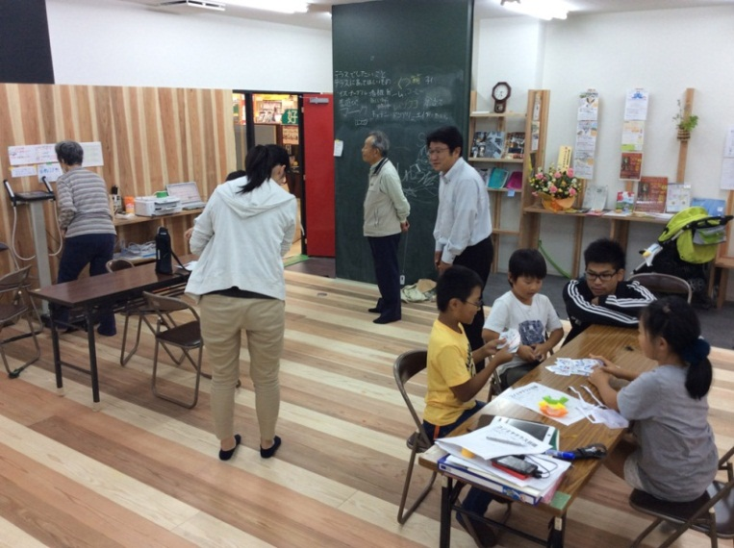
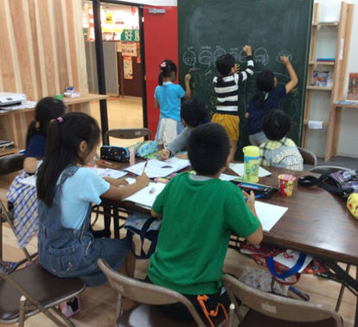
みんなの拠点づくり
拠点機能
■健康の拠点
■生きがいの拠点
■情報発信の拠点
■子育て・子育ちの拠点
★誰でも参加できる活動
★占有しない活動
地域の商業施設であるコノミヤ南花台店の空き店舗を無償貸付により活用
H28.3月全面オープン
関西大学学生が中心に設計・整備・運営
子どもから高齢者まで多世代交流が図れる拠点
「コノミヤテラス」

